Slide 1
Διοίκηση ολοκληρωμένης επικοινωνιακής στρατηγικής
Ολοκληρωμένη Επικοινωνία Μάρκετινγκ
Διδάσκων: Γεώργιος Πανηγυράκης
Τμήμα: Οργάνωση και Διοίκηση Επιχειρήσεων
1

Slide 2
Χρηματοδότηση
Το παρόν εκπαιδευτικό υλικό έχει αναπτυχθεί στα πλαίσια του εκπαιδευτικού έργου του διδάσκοντα.
Το έργο «Ανοικτά Ακαδημαϊκά Μαθήματα στο Οικονομικό Πανεπιστήμιο Αθηνών» έχει χρηματοδοτήσει μόνο τη αναδιαμόρφωση του εκπαιδευτικού υλικού.
Το έργο υλοποιείται στο πλαίσιο του Επιχειρησιακού Προγράμματος «Εκπαίδευση και Δια Βίου Μάθηση» και συγχρηματοδοτείται από την Ευρωπαϊκή Ένωση (Ευρωπαϊκό Κοινωνικό Ταμείο) και από εθνικούς πόρους.

Slide 3
Άδειες Χρήσης
Το παρόν εκπαιδευτικό υλικό υπόκειται σε άδειες χρήσης Creative Commons.

Slide 4
Σκοποί ενότητας
Παρουσίαση της σημασίας και της ανάπτυξης του IMC
Παρουσίαση των εργαλείων επικοινωνίας
Αποσαφήνιση των στόχων και των βημάτων επικοινωνιακής στρατηγικής
Παρουσίαση του ρόλου της διαφήμισης και της προώθησης

Slide 5
Περιεχόμενα ενότητας
Η σημασία και η ανάπτυξη του IMC
Τα εργαλεία επικοινωνίας
Στόχοι και βήματα επικοινωνιακής στρατηγικής
Ο ρόλος της διαφήμισης και της προώθησης

Slide 6
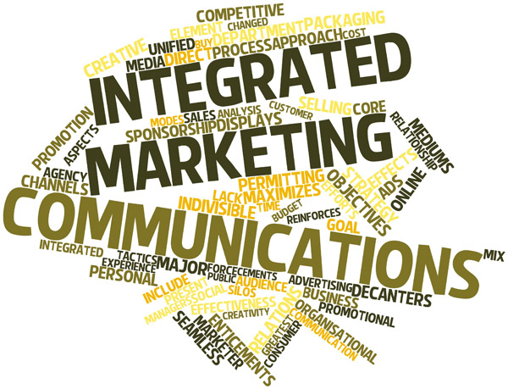
1. Η σημασία και η ανάπτυξη του IMC
http://www.rightcopywriter.com/blog/wp-content/uploads/2013/10/Feature.jpg

Slide 7
To IMC σήμερα
Αναγνωρίζεται ως επιχειρηματική διαδικασία
IMC
Απευθύνεται σε διαφορετικά κοινά
Απαιτεί πειθαρχία και έλεγχο αποτελεσμάτων

Slide 8
ΛΟΓΟΙ ΓΙΑ ΤΗΝ ΑΥΞΑΝΟΜΕΝΗ ΣΗΜΑΣΙΑ ΤΟΥ IMC
Mετατοπίσεις στη διαφήµιση και στη βιοµηχανία των μέσων που έχουν αναγκάσει το IMC να αναπτυχθεί

Slide 9
ΛΟΓΟΙ ΓΙΑ ΤΗΝ ΑΥΞΑΝΟΜΕΝΗ ΣΗΜΑΣΙΑ ΤΟΥ IMC
Αλλαγές:
Στο brand
Στα media και τις τεχνολογίες
Στο κόστος της διαφήμισης
Στον τριτογενή τομέα της οικονομίας
http://searchengineland.com/figz/wp-content/seloads/2013/11/changes-ahead-exit-sign-600x388.jpg

Slide 10
ΛΟΓΟΙ ΓΙΑ ΤΗΝ ΑΥΞΑΝΟΜΕΝΗ ΣΗΜΑΣΙΑ ΤΟΥ IMC
Από τα μέσα που απλά διαφημίζουν στις πολλαπλές μορφές επικοινωνίας.
Από τα μέσα μαζικής επικοινωνίας στα πιο εξειδικευμένα μέσα.
Από την γενικά εστιασμένη διαφήμιση σε καμπάνιες μάρκετινγκ βασισμένες σε στοιχεία.
Από τη χαμηλή ανάμειξη των αντιπροσωπειών σε μεγαλύτερη.
Από την παραδοσιακή μισθολογική πολιτική σε αυτή που βασίζεται στην απόδοση.
Από την περιορισμένη πρόσβαση στη διαδεδομένη διαθεσιμότητα του διαδικτύου.

Slide 11
2. Τα εργαλεία επικοινωνίας
http://dotorgwebworks.org/wp-content/uploads/2014/08/top-nonprofit-communication-tools-800x321.jpg

Slide 12
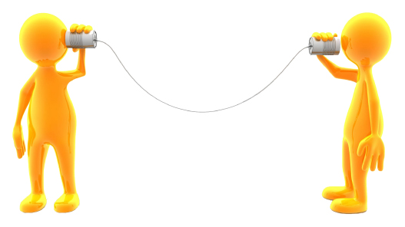
Εργαλεία επικοινωνίας
Διαφήμιση
Άμεσο Μάρκετινγκ
Προώθηση Πωλήσεων
Δημοσιότητα
Δημόσιες Σχέσεις
Προσωπικές Πωλήσεις
Internet
Εκδηλώσεις & Χορηγίες
Ενέργειες στα Σημεία Αγορών – Πωλήσεων
Επικοινωνία από Στόμα σε Στόμα
Εταιρική Ταυτότητα

Slide 13
Εργαλεία επικοινωνίας
IMC
Διαφήμιση
Προώθηση Πωλήσεων
Δημόσιες Σχέσεις
WOM
Άμεσο Μάρκετινγκ
Προσωπικές Πωλήσεις
Διαδραστικό Μάρκετινγκ
Εκδηλώσεις

Slide 14
Ανάπτυξη IMC
Τα 5 W του σχεδίου επικοινωνίας (media planning)
Who? (αγορά-στόχος και κοινό)
When? (χρονική τοποθέτηση)
Why? (αποφάσεις)
What? (τι είναι αυτό που προβάλλεται)
Where? (σε πόσα μέσα θα πρέπει να κατανεμηθεί)

Slide 15
Επιλογή μεθόδων επικοινωνίας
Παράγοντες που επηρεάζουν την επιλογή και αποτελεσματικότητα της προώθησης:
Η φύση της αγοράς
Η φύση του προϊόντος
Το στάδιο του κύκλου ζωής
Η τιμή
Τα διαθέσιμα κεφάλαια

Slide 16
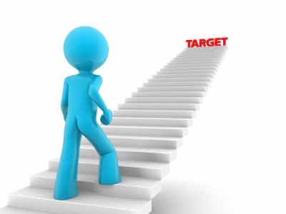
3. Αποσαφήνιση των στόχων και των βημάτων επικοινωνιακής στρατηγικής
http://www.955online.com/webroot/955editorfiles/Steps_to_success.jpg

Slide 17
Στόχοι επικοινωνιακής στρατηγικής
Αύξηση των πωλήσεων
Διατήρηση ή αύξηση του μεριδίου αγοράς
Πληροφόρηση και εκπαίδευση της αγοράς
Δημιουργία ή βελτίωση της αναγνώρισης της μάρκας
Δημιουργία ενός ευνοϊκού κλίματος για μελλοντικές πωλήσεις
Δημιουργία ανταγωνιστικού πλεονεκτήματος
Βελτίωση της αποτελεσματικότητας της προώθησης

Slide 18
Βήματα επικοινωνιακής στρατηγικής
Αναγνώριση του κοινού – στόχου
Καθορισμός των επικοινωνιακών στόχων
Σχεδιασμός του μηνύματος
Κατάρτιση του προϋπολογισμού προώθησης
Επιλογή του μίγματος προώθησης
Μέτρηση των αποτελεσμάτων
Επιλογή των καναλιών επικοινωνίας

Slide 19
4. Ο ρόλος της διαφήμισης και της προώθησης
http://brownlumber.com/wp-content/uploads/2014/05/promotion-logo1.png
http://www.bestpricetravelnetwork.com/images/turbo-fire-sale.gif
http://mobilerepairsreading.files.wordpress.com/2011/11/repair-quality-guarantee.png

Slide 20
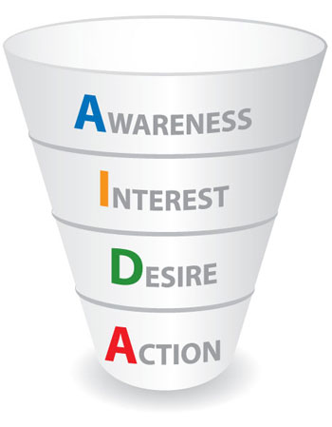
Ο ρόλος της προώθησης
Ανεξάρτητα με το στόχο, οι προωθητικές ενέργειες πρέπει:
Να κατακτούν την προσοχή
του καταναλωτή
Να δημιουργούν ενδιαφέρον
Να δημιουργούν επιθυμίες
Να ορίζουν τον τρόπο δράσης
για την ικανοποίηση της επιθυμίας
http://blog.signpost.com/wp-content/uploads/2013/04/purchase-funnel-scaled500.jpg

Slide 21
Ο ρόλος της διαφήμισης
Η αύξηση αναγνωρισιμότητας της μάρκας του προϊόντος  (awareness)
Η αύξηση της αξίας της μάρκας (brand equity)
Το «χτίσιμο» της εταιρικής εικόνας 
Η αύξηση πελατών 
Η αύξηση παραγγελιών
Η αύξηση της αναζήτησης πληροφοριών από τους τελικούς χρήστες και τα μέλη καναλιών
Η παροχή πληροφοριών

Slide 22
Λειτουργεί;
https://encrypted-tbn0.gstatic.com/images?q=tbn:ANd9GcQr4o7g82KwST0GDXkFZtwh7z0i9uTcU3BccTdWzJNeU16UFizF

Slide 23
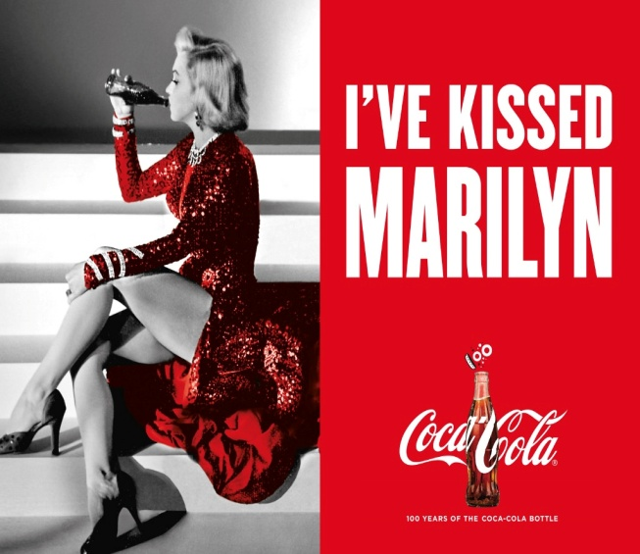
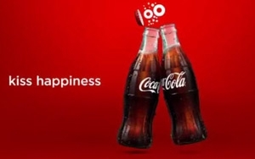
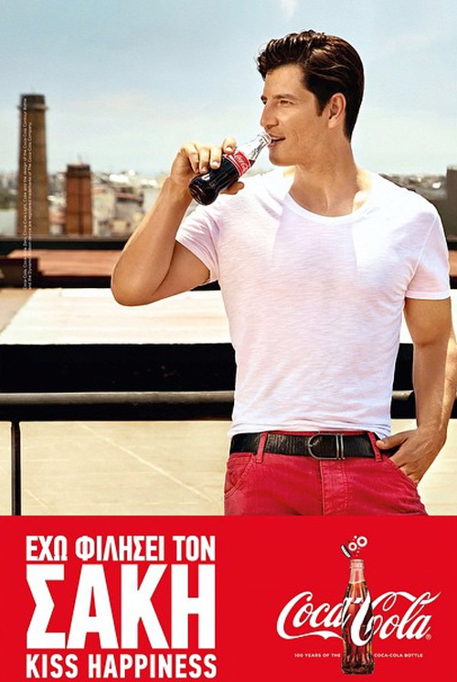
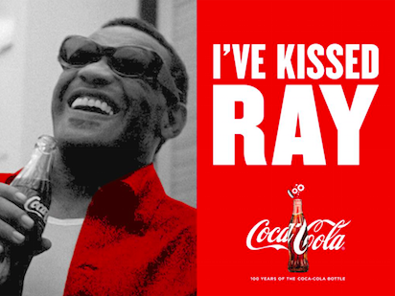
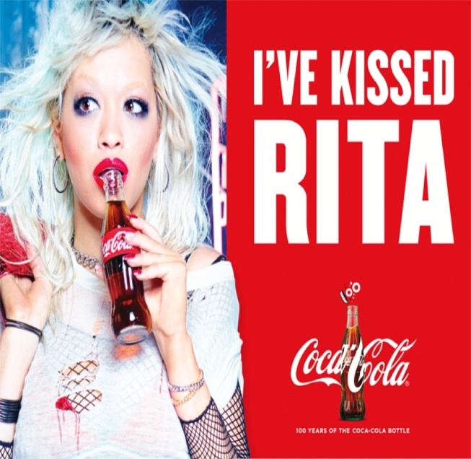
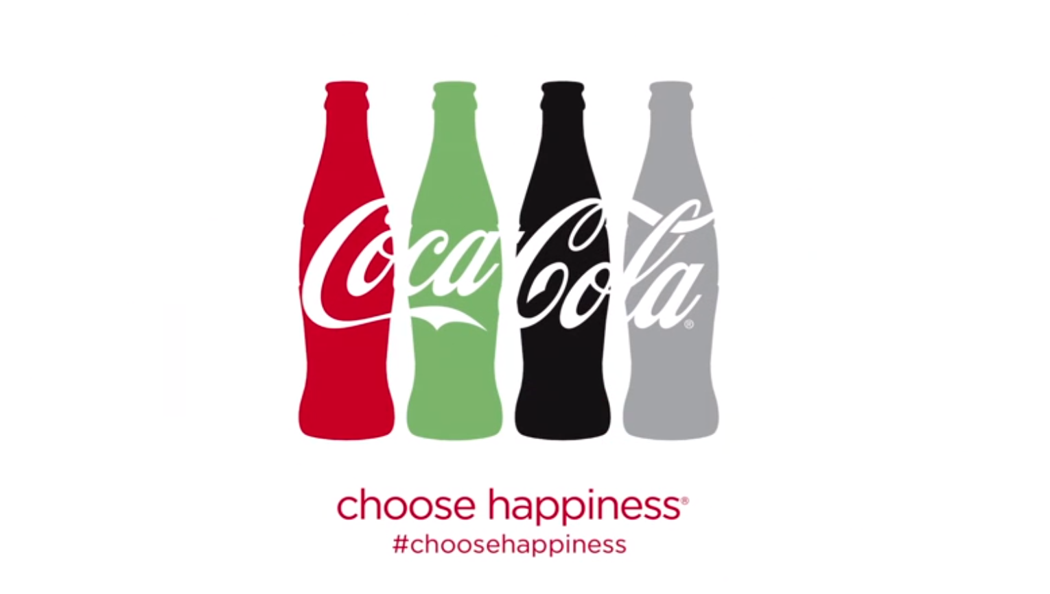
23

Slide 24
Εμπορική ταυτότητα και διαφήμιση
Αναγνωρισιμότητα
Γνώση
Εικόνα της επωνυμίας
Τα εργαλεία του IMC στοχεύουν στη μεγιστοποίηση και διατήρηση των σχέσεων μεταξύ της επωνυμίας και των καταναλωτών
Εμπορική ταυτότητα (brand equity)
Όνομα εταιρείας
Σήμα εταιρείας
Σύμβολα
Σχεδιασμός
Συσκευασία
Χρηστικότητα προϊόντος/υπηρεσίας
Εικόνα και συσχετισμοί στο μυαλό του καταναλωτή

Slide 25
Ισχυρή εμπορική ταυτότητα
Προσανατολισμός στον καταναλωτή, όχι στο προϊόν
Δημιουργία σχέσεων, όχι συναλλαγών
Επίγνωση του ανταγωνισμού
http://www.markitects.com/wp-content/uploads/2013/01/build-brand.png

Slide 26
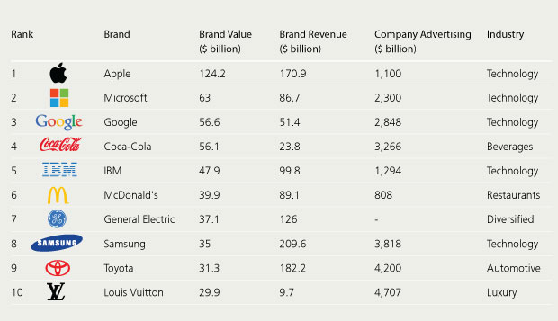
26

Slide 27
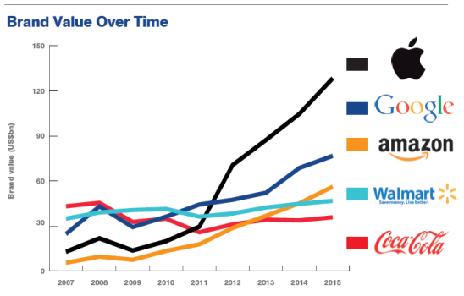
http://www.vuelio.com/uk/wp-content/uploads/2015/02/Brand-Value.png

Slide 28
Η επίδραση της διαφήμισης στον καταναλωτή
INPUT
OUTPUT
ΔΙΑΦΗΜΙΣΗ
ΣΥΜΠΕΡΙΦΟΡΑ

Slide 29
Καθορισμός επικοινωνιακών στόχων και στρατηγική
Επίπεδα επικοινωνιακής διαδικασίας
Διανοητικό επίπεδο
Σκέψη
Συναισθηματικό επίπεδο
Αίσθηση
Στάδιο συμπεριφοράς
Δράση

Slide 30
Επίπεδα επικοινωνιακής διαδικασίας
Στο διανοητικό στάδιο: οι καταναλωτές ενημερώνονται σχετικά με τα προϊόντα
Στο συναισθηματικό στάδιο: οι καταναλωτές αξιολογούν απόψεις και συμπεριφορές σε ότι αφορά τα προϊόντα και
Στο στάδιο συμπεριφοράς: οι καταναλωτές ενεργούν, πραγματοποιούν την αγορά, σύμφωνα με την εμπειρία που έχουν συλλέξει από τα δύο προηγούμενα στάδια

Slide 31
Μοντέλα βασισμένα στα τρία επίπεδα επικοινωνιακής διαδικασίας
http://slc4u.org/moodle20/pluginfile.php/372/mod_page/content/1/B324_1_007i.jpg

Slide 32
Βιβλιογραφία
Integrated Marketing Communications: Strategic Planning Perspectives (3rd Canadian Edition) by Keith J. Tuckwell, Pearson Canada ISBN 978‐0‐13‐714074‐9
Keller, K. (2013). Strategic brand management (4th ed.). Upper Saddle River, NJ: Pearson/Prentice Hall. ISBN: 9780132664257
Duncan, T., & Ouwersloot, H. Integrated Marketing Communications. European ed. New York: McGraw-Hill, 2008. Type: Textbook. ISBN: 0071060499 / 9780071060493
Taylor, A.K. (2013). Strategic thinking for advertising creatives. London: Laurence King Publishing. ISBN: 9781780672731

Slide 33
Τέλος Ενότητας # 2
Μάθημα: Διοίκηση ολοκληρωμένης επικοινωνιακής στρατηγικής
Ενότητα #2: Η σημασία και η ανάπτυξη του προγράμματος ολοκληρωμένης επικοινωνίας
Διδάσκων: Γεώργιος Πανηγυράκης
Τμήμα: Οργάνωση και Διοίκηση Επιχειρήσεων

